Slide 1


Instituto Superior Tecnológico Guayaquil Proyecto Reto ITSG
Aplicación de biométrico de huella digital con Rasberry Pi
Integrantes:
1.Joel Josue Huacon Lopez
2. Tito Javier peralta bedoya
3. Carlos Alberto mora moran
4. Manuel Alberto moran Guevara
5. Jampier Michael Godoy Pincay
Tutor:
Luis Enrique Pérez Lopez
Marzo del 2020

Slide 2


EL PROBLEMA
No contar con un registro preciso y confiable de los ingresos realizados por los empleados según sus horas de entrada y salida , por lo que recursos humanos no obtendrá un control detallado sobre sus empleados.
Surge la necesidad de crear una aplicación que permita desarrollar el control de la asistencia , de esta forma se podrá brindar un mejor servicio a los empleados y se podrá obtener información en tiempo real de los atrasos ,ingresos y salidas.

Slide 3
GENERAL: Crear un registro de entrada y salida real del personal, con los componentes como RasberryPI, biométrico JM-003, Leds y botones. estas mostraran varias de sus funciones y capacidades para una mejor utilidad, seguridad y control del personal. ESPECÍFICOS:
OBJETIVOS
Identificar el proceso de control de asistencia por medio de instrumento de recolección de información para analizar la necesidad empresarial
Definir la necesidad de la empresa por medio de la recolección de información para mejorar el control del personal
Diseñar un sistema de asistencia por medio de la huella dactilar y rasberryPi para la automatización del control

Slide 4

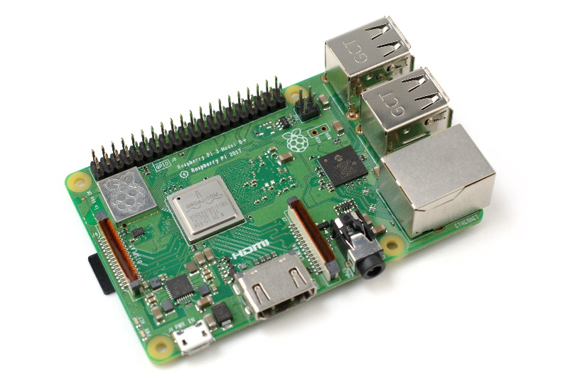

Se propuso crear una Aplicación que permita el registro de asistencia del empleado , haciendo de este una manera fácil y segura de almacenar los horarios ,toda la información se almacenara en una base datos mediante el uso de la tecnología RasberryPi , donde esta tendrá una base de datos interna que guardara los datos de la huellas de los empleados y horarios de ingreso y salida.
PROPUESTA

Slide 5


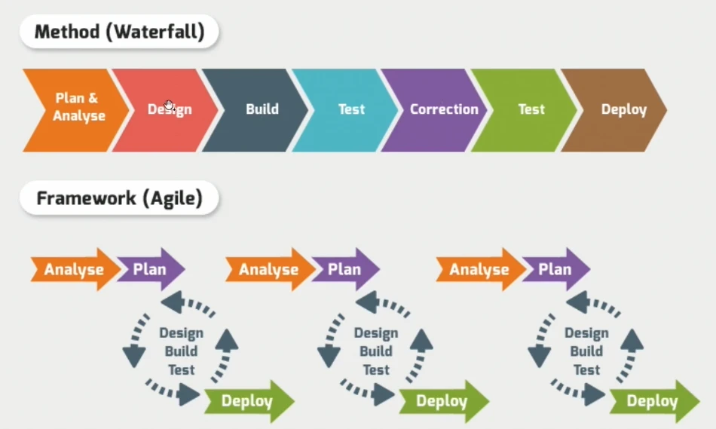
METODOLOGIA UTILIZADA
Por medio de este método pudimos lograr los objetivos propuestos ya que nuestro equipo se enfoco manera ágil en las distintas actividades asignadas a cada integrante .
Planificando y Diseñando nuestro software con los requisitos obtenidos en el levantamiento de la información .

Slide 6
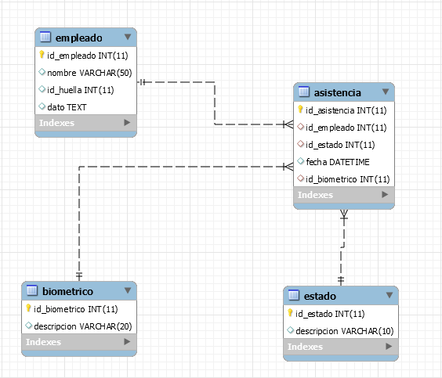
RESULTADOS
DIAGRAMA E

Slide 7
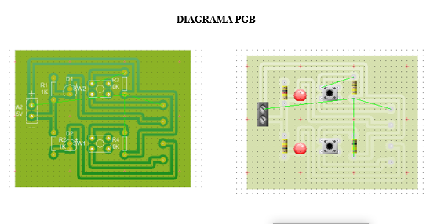

Slide 8
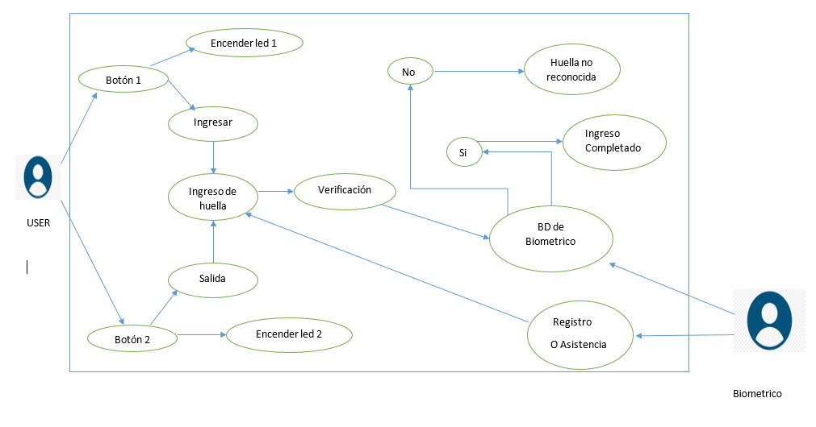
DISEÑO CASO DE USO

Slide 9
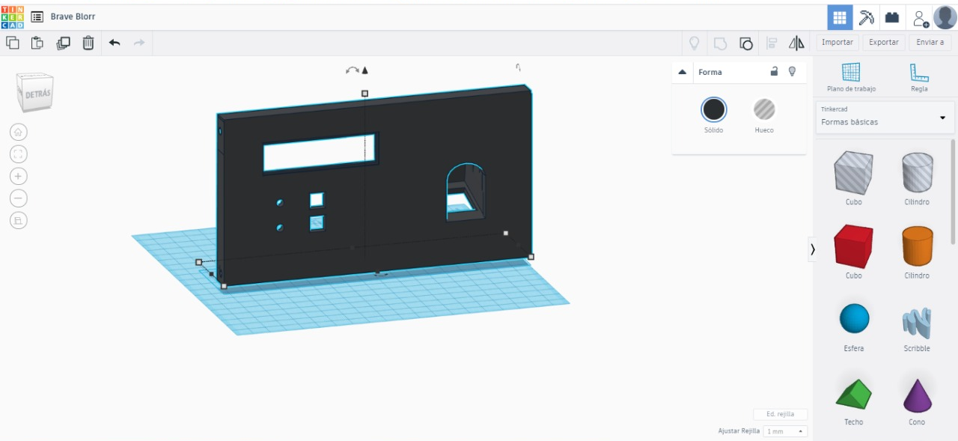
DISEÑO FRONTEND

Slide 10
Antonio, J. (12 de 05 de 2015). profesionalreview . Obtenido de https://www.profesionalreview.com/2019/02/11/pcb-que-es/
asifunciona. (20 de 04 de 2008). asifunciona. Recuperado el 01 de 09 de 2019, de http://www.asifunciona.com/electrotecnia/ke_resistencia/ke_resistencia_1.htm
Gabriel. (12 de 03 de 2016). kimaldi. Obtenido de https://www.kimaldi.com/blog/biometria/que_es_la_biometria/
Johanna. (20 de 10 de 2012). asifunciona. Obtenido de http://www.asifunciona.com/fisica/ke_led/ke_led_2.htm
Josue. (16 de 05 de 2006). ABC. Obtenido de https://www.abc.com.py/edicion-impresa/suplementos/escolar/tecnologia-de-los-pulsadores-e-interruptores-904222.html
Juka. (12 de 06 de 2012). incosa. Obtenido de https://www.incosa.com.uy/blog/que-es-mariadb/
Lidia, C. (25 de 06 de 2016). histinf. Recuperado el 01 de 09 de 2019, de https://histinf.blogs.upv.es/2013/12/18/raspberry-pi/
Wilson. (23 de 03 de 2015). desarrolloweb. Obtenido de https://desarrolloweb.com/articulos/1325.php
BIBLIOGRAFÍA

